Slide 1
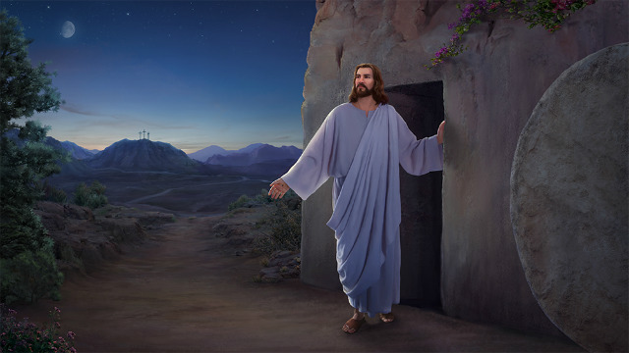
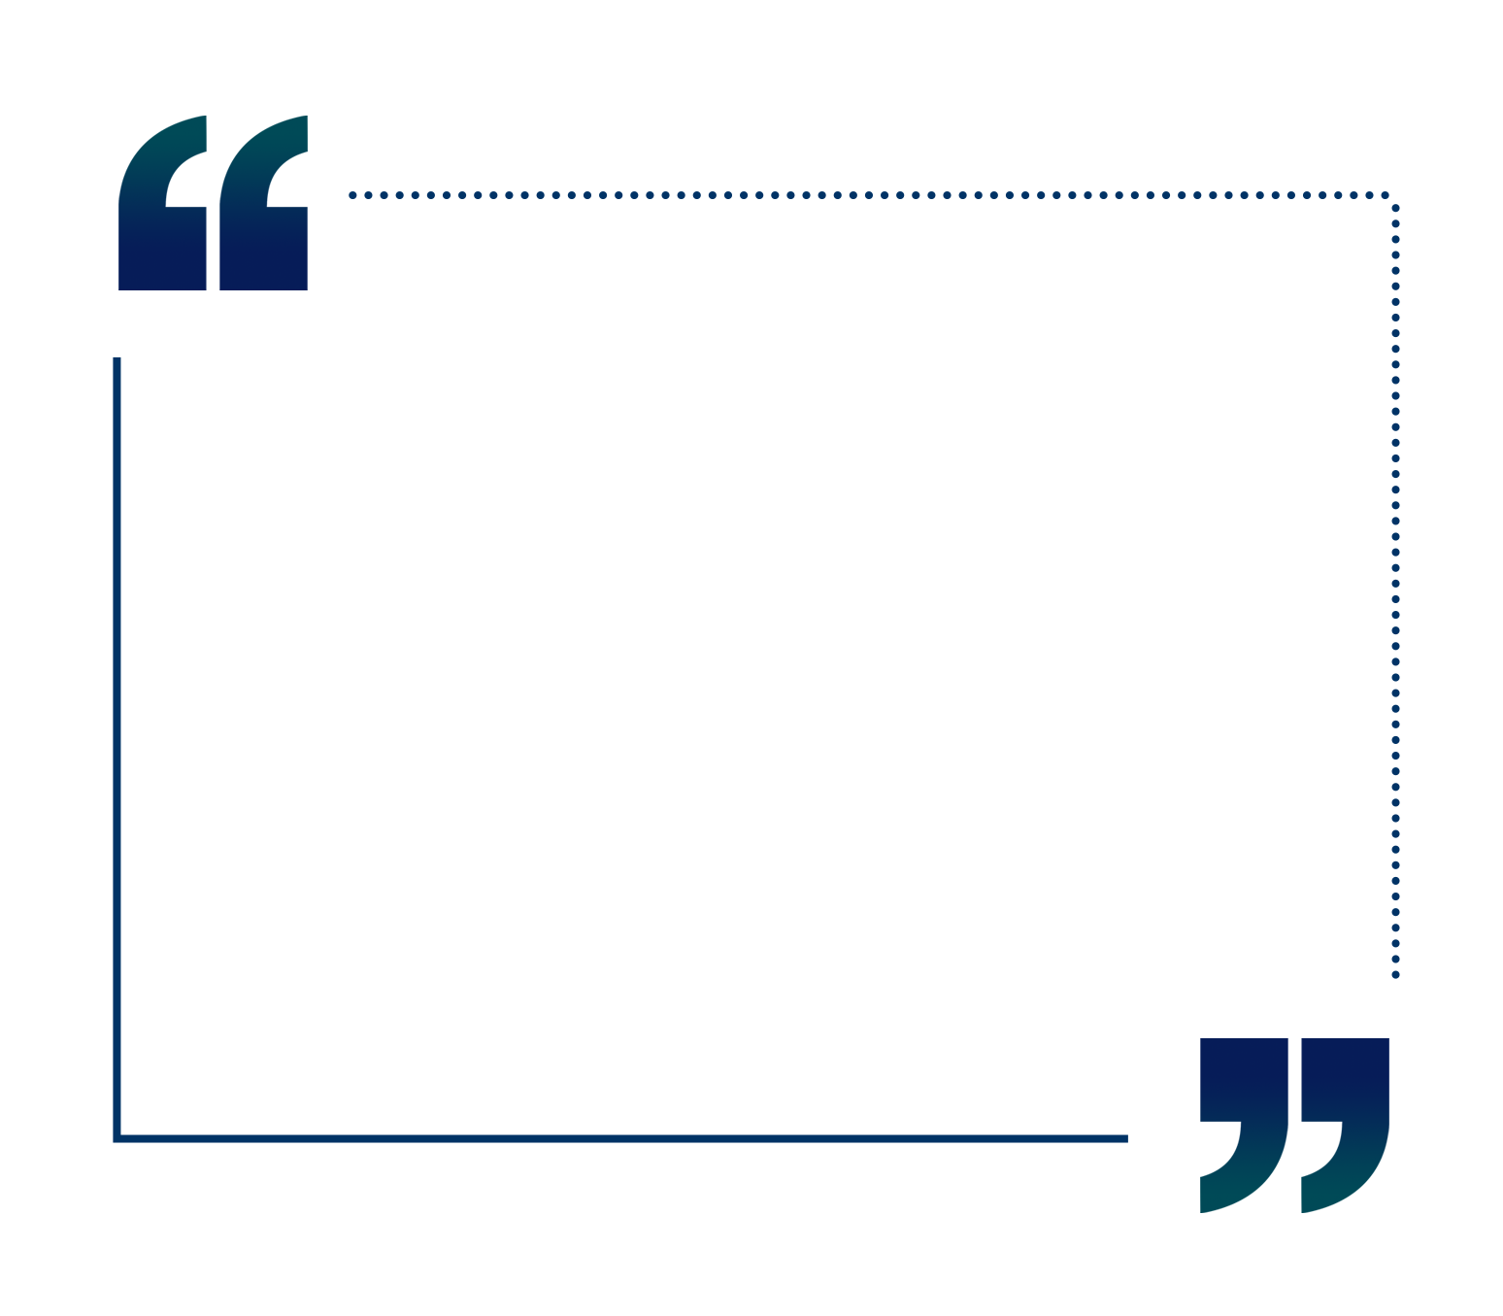
耶稣应验关于
弥赛亚的预言
——复活 上
路加福音24:44
第32课
Notes:
这节课我们要学习耶稣如何应验了弥赛亚（基督）复活的预言。

Slide 2
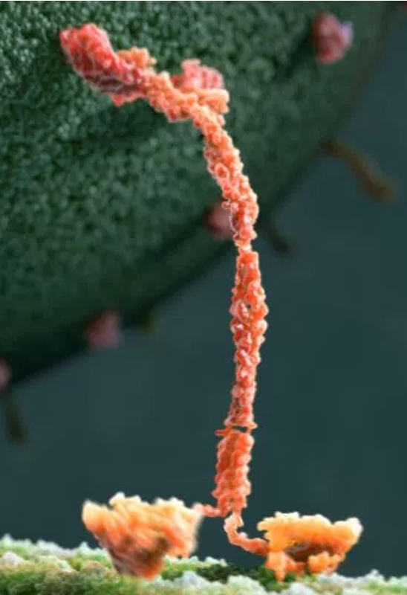
复习：证实圣经是真理的三个步骤
1
罗马书1:20
自从造天地以来，神的永能和神性是明明可知的，虽是眼不能见，但借着所造之物就可以晓得，叫人无可推诿。
第一：自然界证实了存在一位超自然的、非物质的、全能的创造者
Notes:
复习
1.1.三步论证法——大自然、历史、预言
首先，我们来回顾一下如何确认圣经是真理的三个步骤。第一步，大自然说明有一位超自然、非物质的创造者存在。
（P击）罗马书1：20自从造天地以来，神的永能和神性是明明可知的，虽是眼不能见，但借着所造之物就可以晓得，叫人无可推诿。
2

Slide 3
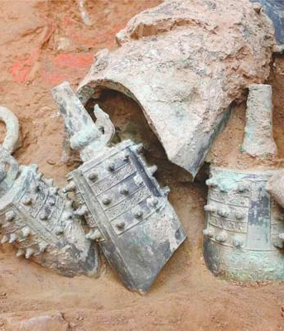
复习：证实圣经是真理的三个步骤
1
2
第一：自然界证实了存在一位超自然的、非物质的、全能的创造者
第二：历史学与考古学证明圣经的记载是准确的
Notes:
第二步是考察圣经的历史。历史学和考古学的证据支持圣经的记载是真实的历史。
3

Slide 4
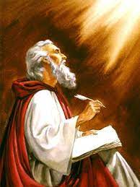
复习：证实圣经是真理的三个步骤
1
2
3
第一：自然界证实了存在一位超自然的、非物质的、全能的创造者
第二：历史学与考古学证明圣经的记载是准确的
第三：圣经中记载的很多预言在过了很久以后都应验了这证明圣经是上帝的启示
Notes:
第三步是考察圣经中的预言。圣经中记载的很多预言在过了很久以后都应验了，这证明圣经是上帝的启示。
4

Slide 5
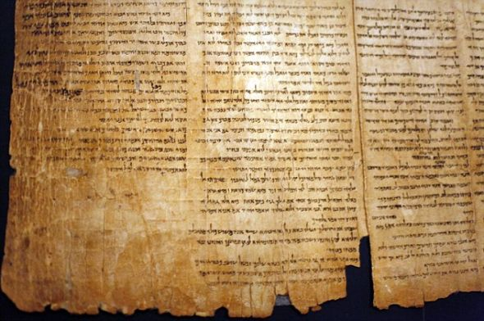
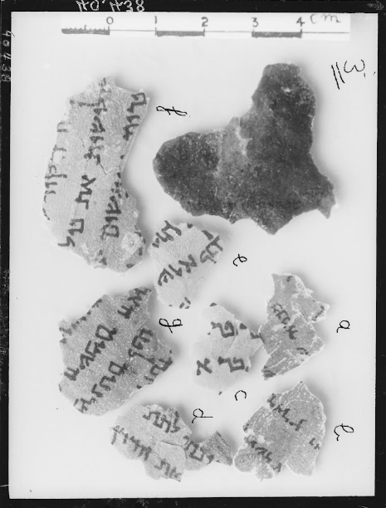
死海古卷中的以赛亚书和诗篇
以赛亚书
诗篇
Notes:
1.2 记载预言的抄本年代
我们上节课学过弥赛亚受难的预言，其中有不少是记载在以赛亚书第53章和诗篇第22篇。死海古卷中都发现了这两卷书卷的抄本，抄本年代远远早于耶稣的时代，原书的年代更早。这两卷书的预言不仅提到了弥赛亚的受难，也提到了他的复活。这两节课我们就要学习耶稣应验了以赛亚书和诗篇中复活的预言，他果然复活了。我们先来看看新约是怎么记载耶稣的复活的。

Slide 6


马太福音27:58 这人【亚利马太的约瑟】去见彼拉多，求耶稣的身体，彼拉多就吩咐给他。59 约瑟取了身体，用干净细麻布裹好，60 安放在自己的新坟墓里，就是他凿在磐石里的。他又把大石头滚到墓门口，就去了。
Notes:
2. 耶稣埋葬的情形
2.1. 耶稣的遗体用沾满香料的布条缠裹
耶稣受难当天，一位财主前来求彼拉多，要把耶稣的遗体葬在自己新凿的坟墓里。
（P 击）马太福音27:58这人【亚利马太的约瑟】去见彼拉多，求耶稣的身体，彼拉多就吩咐给他。59约瑟取了身体，用干净细麻布裹好，60安放在自己的新坟墓里，就是他凿在磐石里的。他又把大石头滚到墓门口，就去了。

Slide 7
富有犹太人的墓穴
Notes:
第一世纪有钱的犹太人会为自己、家人和后代预备墓穴，这些墓穴通常是在岩石中凿出来的，外面有一块巨大圆盘石头，用于封住洞口，不让野兽进去破坏尸体。

Slide 8
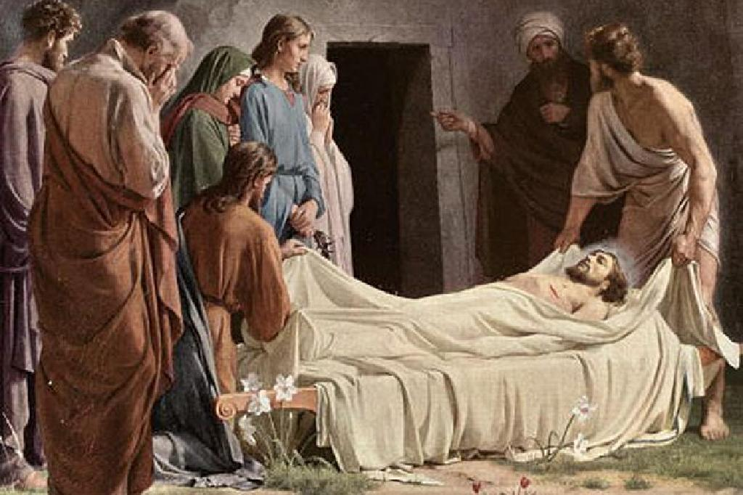
约翰福音19:39……【尼哥底母】带着没药和沉香约有一百斤前来。40他们就照犹太人殡葬的规矩，把耶稣的身体用细麻布加上香料裹好了。
Notes:
按照犹太丧葬的习俗，遗体一般要用香料处理，再用布条包好。这些布条要沾满油和香料，从尸体的头严严实实地缠到脚，才放入墓穴。
约翰福音19:39……【尼哥底母】带着没药和沉香约有一百斤前来。40他们就照犹太人殡葬的规矩，把耶稣的身体用细麻布加上香料裹好了。

Slide 9
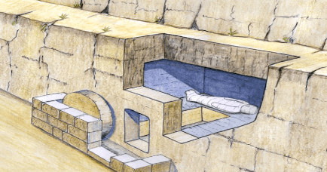
用布裹好的尸体
Notes:
耶稣的遗体经过了犹太殡葬习俗的处理，被裹得像个木乃伊。我们还记得，耶稣使拉撒路从死里复活后，需要人去解开拉撒路的裹尸布，由此我们就可以想象这些布条紧紧裹着尸体的样子。

Slide 10
马太福音27:62 次日，就是预备日的第二天，祭司长和法利赛人聚集来见彼拉多，说：63“大人，我们记得那诱惑人的还活着的时候，曾说：‘三日后我要复活。’64 因此，请吩咐人将坟墓把守妥当，直到第三日，恐怕他的门徒来把他偷了去，就告诉百姓说：‘他从死里复活了。’这样，那后来的迷惑比先前的更厉害了。”65 彼拉多说：“你们有看守的兵，去吧！尽你们所能的把守妥当。”66 他们就带着看守的兵同去，封了石头，将坟墓把守妥当。
Notes:
2.2.有巨石封墓，还有卫兵把守
墓穴的洞口用巨石封上以后，祭司长怕门徒偷走耶稣的尸体后谎称耶稣复活，还派了卫兵把守。
（P 击）马太福音27:62次日，就是预备日的第二天，祭司长和法利赛人聚集来见彼拉多，说：63“大人，我们记得那诱惑人的还活着的时候，曾说：‘三日后我要复活。’64因此，请吩咐人将坟墓把守妥当，直到第三日，恐怕他的门徒来把他偷了去，就告诉百姓说：‘他从死里复活了。’这样，那后来的迷惑比先前的更厉害了。”65彼拉多说：“你们有看守的兵，去吧！尽你们所能的把守妥当。”66他们就带着看守的兵同去，封了石头，将坟墓把守妥当。

Slide 11
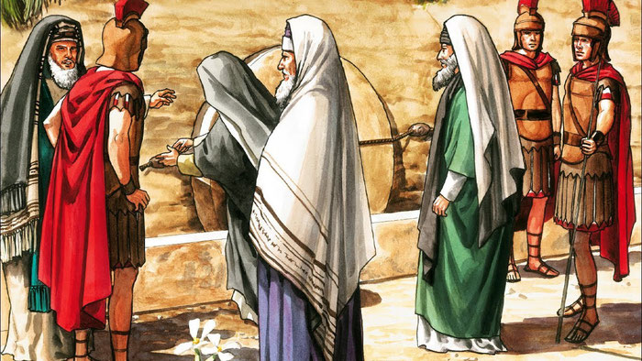
Notes:
所以祭司长和法利赛人就带着卫兵去了坟墓。到了坟墓，他们会怎么做呢？虽然圣经没有具体地说，但是我们可以合理推测，他们首先可能先要打开坟墓，确定尸体是不是还在里面。确保尸体还在，他们就把墓穴洞口的巨石滚上，还要上好封条，安排站岗的卫兵。一般至少会有四个看守坟墓的卫兵轮流值班，还有一位长官监督他们。如果卫兵失职，没看好坟墓，让尸体丢失，肯定会面临非常严重的后果，甚至是死刑。不过，门徒看到主被钉死，已经彻底绝望了，根本没有偷尸体的想法。

Slide 12
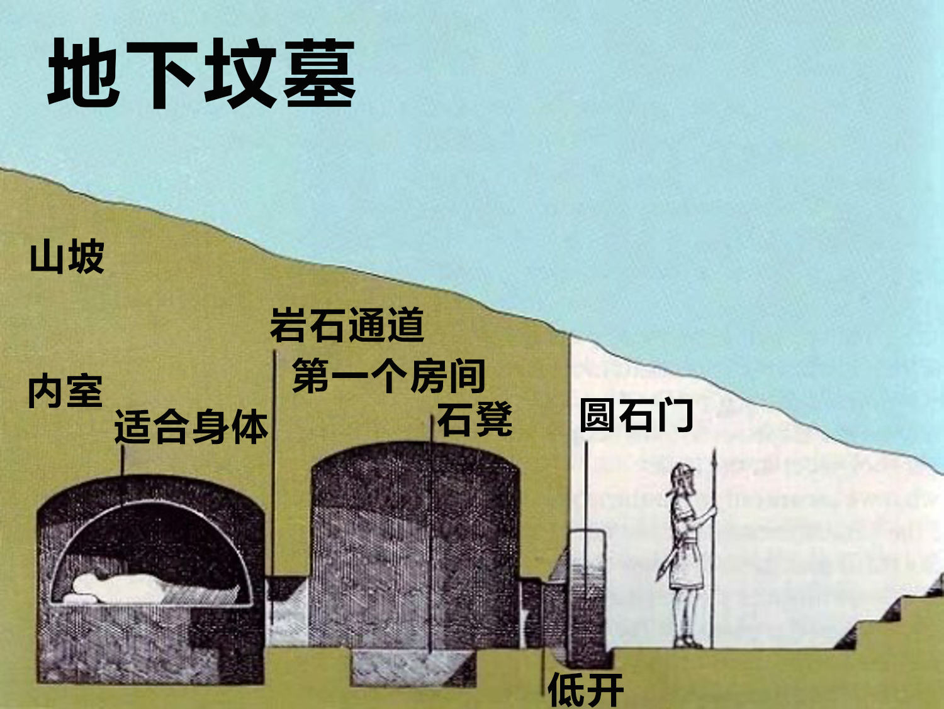
Notes:
3. 弥赛亚复活的预言
耶稣的遗体被层层香料和布条紧紧地裹着，放在由重兵把守的石穴中。照着旧约圣经所说的，基督确实死了，也埋葬了。但旧约圣经同样也预言了弥赛亚会复活，并且永远活着。起先，门徒并没有明白这些预言。直到耶稣复活后，他亲自把旧约关于自己复活的预言向门徒解释，他们才明白过来。复活日当晚，耶稣跟门徒讲解了旧约中关于自己的预言。

Slide 13
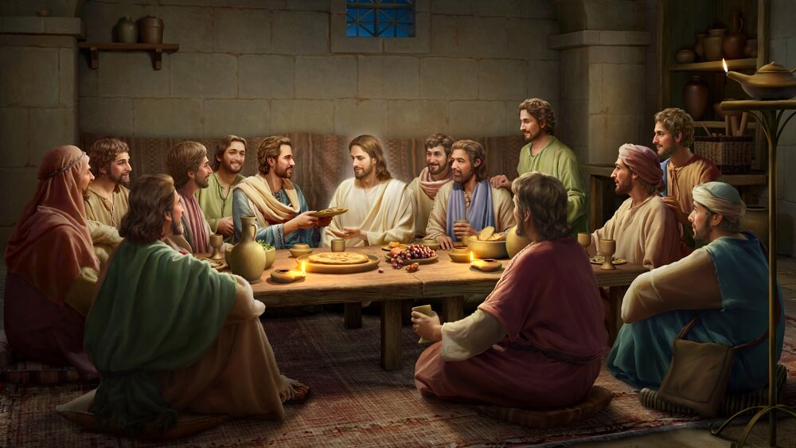
弥赛亚复活的预言
路加福音24:44 耶稣对他们说：“这就是我从前与你们同在之时所告诉你们的话说：摩西的律法、先知的书和诗篇上所记的，凡指着我的话，都必须应验。”45 于是耶稣开他们的心窍，使他们能明白圣经。46 又对他们说：“照经上所写的，基督必受害，第三日从死里复活，47并且人要奉他的名传悔改、赦罪的道，从耶路撒冷起直传到万邦。
Notes:
路加福音24:44耶稣对他们说：“这就是我从前与你们同在之时所告诉你们的话说：摩西的律法、先知的书和诗篇上所记的，凡指着我的话，都必须应验。”45于是耶稣开他们的心窍，使他们能明白圣经。46又对他们说：“照经上所写的，基督必受害，第三日从死里复活，47并且人要奉他的名传悔改、赦罪的道，从耶路撒冷起直传到万邦。
3.1.旧约的预言
我们在上一课学了以赛亚书53章和诗篇22篇对弥赛亚受难的预言。在这些经文中，也清楚地预言了弥赛亚会复活。

Slide 14
以赛亚书对复活的预言
以赛亚书53:10 耶和华却定意将他压伤，使他受痛苦；耶和华以他为赎罪祭。他必看见后裔，并且延长年日……11 他必看见自己劳苦的功效，便心满意足……12 所以，我要使他与位大的同份，与强盛的均分掳物；因为他将命倾倒，以致于死……
预言死 | 预言复活
使他受痛苦 | 看见后裔
以他为赎罪祭 | 延长年日
将命倾倒 | 与强盛的均分掳物
Notes:
以赛亚书53:10耶和华却定意将他压伤，使他受痛苦；耶和华以他为赎罪祭。他必看见后裔，并且延长年日……。11他必看见自己劳苦的功效，便心满意足。……12所以，我要使他与位大的同份，与强盛的均分掳物；因为他将命倾倒，以致于死，……
（P 击）在这段经文中，以赛亚明确预言了弥赛亚会死，耶和华使他受痛苦，但他死后却要“看见后裔”，耶和华“以他为赎罪祭”，他却得以“延长年日”。而且他既然死了，怎么还会看到自己劳苦的功效呢？弥赛亚怎么会在“将命倾倒以至于死”之后又“与强盛的均分掳物”呢？从这一连串的应许中，可以清楚地看到，经文预言弥赛亚既要受难，又要得享长寿和丰盛的回报。那么，唯一的可能就是弥赛亚要从死里复活。这些预言要得到应验，弥赛亚就必须复活。

Slide 15
诗篇22篇关于弥赛亚的预言
大卫王发预言
弥赛亚受难
Notes:
诗篇22篇的末尾也是这样。你们还记得，大卫在诗篇22篇中明确地预言了弥赛亚会被神离弃、遭藐视、手脚被扎，而且还说有人会为他的衣服拈阄。但是，在同一篇诗篇中也预言了他会脱离死亡，亲自传扬福音。

Slide 16
诗篇22篇对复活的预言
诗篇22:1 我的神，我的神！为什么离弃我？15……
你将我安置在死地的尘土中……16……他们扎了我的
手、我的脚。……
22 我要将你的名传与我的弟兄，在会中我要赞美你
……24……他【耶和华】没有藐视憎恶受苦的人，也
没有向他掩面；那受苦之人呼吁的时候，他就垂听。
预言死 | 预言复活
你将我安置在死地 | 我要将你的名传与我的弟兄
他们扎了我的手、我的脚 | 在会中我要赞美你
我的神！为什么离弃我？ | 他就垂听
Notes:
诗篇22:1我的神，我的神！为什么离弃我？15……你将我安置在死地的尘土中。……16……他们扎了我的手、我的脚。……22我要将你的名传与我的弟兄，在会中我要赞美你。……24……他【耶和华】没有藐视憎恶受苦的人，也没有向他掩面；那受苦之人呼吁的时候，他就垂听。
（P 击）这段预言已经说了弥赛亚会被安置在死地。若是这样，他又怎么能继续传讲上帝的名？上帝允许人扎弥赛亚的手和脚，弥赛亚为何还能在会中赞美上帝呢？而且如果上帝已经离弃了他，怎么会在他呼吁的时候又垂听呢？明显，这里先描述了弥赛亚的死，又预言了弥赛亚的复活，就像以赛亚书53章的预言一样，先描述弥赛亚的死亡，然后预言了他的复活。弥赛亚必须复活才能满足以赛亚和大卫发出的预言。这些来自旧约的预言是写于耶稣之前的700到900年。

Slide 17
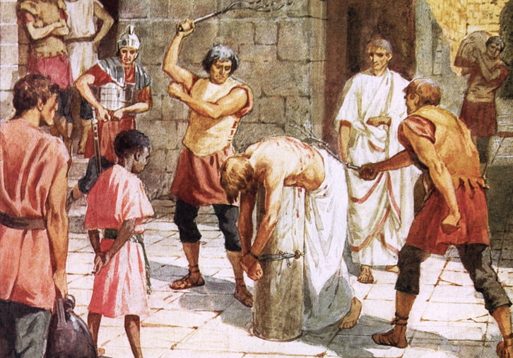
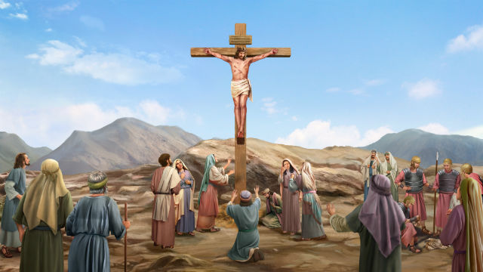
耶稣亲自预言自己会复活
马可福音8:31 从此，他教训他们说：“人子必须受许多的苦，被长老、祭司长和文士弃绝，并且被杀，过三天复活。”
马可福音9:31 于是教训门徒，说：“人子将要被交在人手里，他们要杀害他，被杀以后，过三天他要复活。”
Notes:
3.2.耶稣自己的预言
除了这些记在旧约的预言以外，耶稣也多次在自己三年半的侍奉中预言他的受难和复活，我们只看两个例子：
马可福音8:31从此，他教训他们说：“人子必须受许多的苦，被长老、祭司长和文士弃绝，并且被杀，过三天复活。”
没过多久，耶稣又一次地预言了自己的受难和复活：
马可福音9:31于是教训门徒，说：“人子将要被交在人手里，他们要杀害他，被杀以后，过三天他要复活。”

Slide 18
Notes:
3.3.没有人期待耶稣复活
虽然耶稣多次预言了自己的受难，但门徒并没有把他的话放在心上。结果耶稣死后，跟随他的人都很失落。因为他们没有一个记得耶稣曾经说过自己会受难，也就更不记得他预言自己三天后会复活。在门徒的心中，他们的主被钉十字架后，就永远离他们而去了。

Slide 19
Notes:
第三日，安息日一过，天还没亮，妇女就带着香料，要去处理耶稣的尸体，路上他们还在商量着，谁能帮她们把石头挪开。她们根本没有期待耶稣会复活。

Slide 20
路加福音23:56【受难日】她们……预备了香料香膏。她们在安息日，便遵着诫命安息了。
24:1 七日的头一日【复活日】 ，黎明的时候，那些妇女带着所预备的香料来到坟墓前，2 看见石头已经从坟墓滚开了。3 她们就进去，只是不见主耶稣的身体。
Notes:
路加福音23:56【受难日】她们……预备了香料香膏。她们在安息日，便遵着诫命安息了。
24:1七日的头一日【复活日】，黎明的时候，那些妇女带着所预备的香料来到坟墓前，2看见石头已经从坟墓滚开了。3她们就进去，只是不见主耶稣的身体。

Slide 21
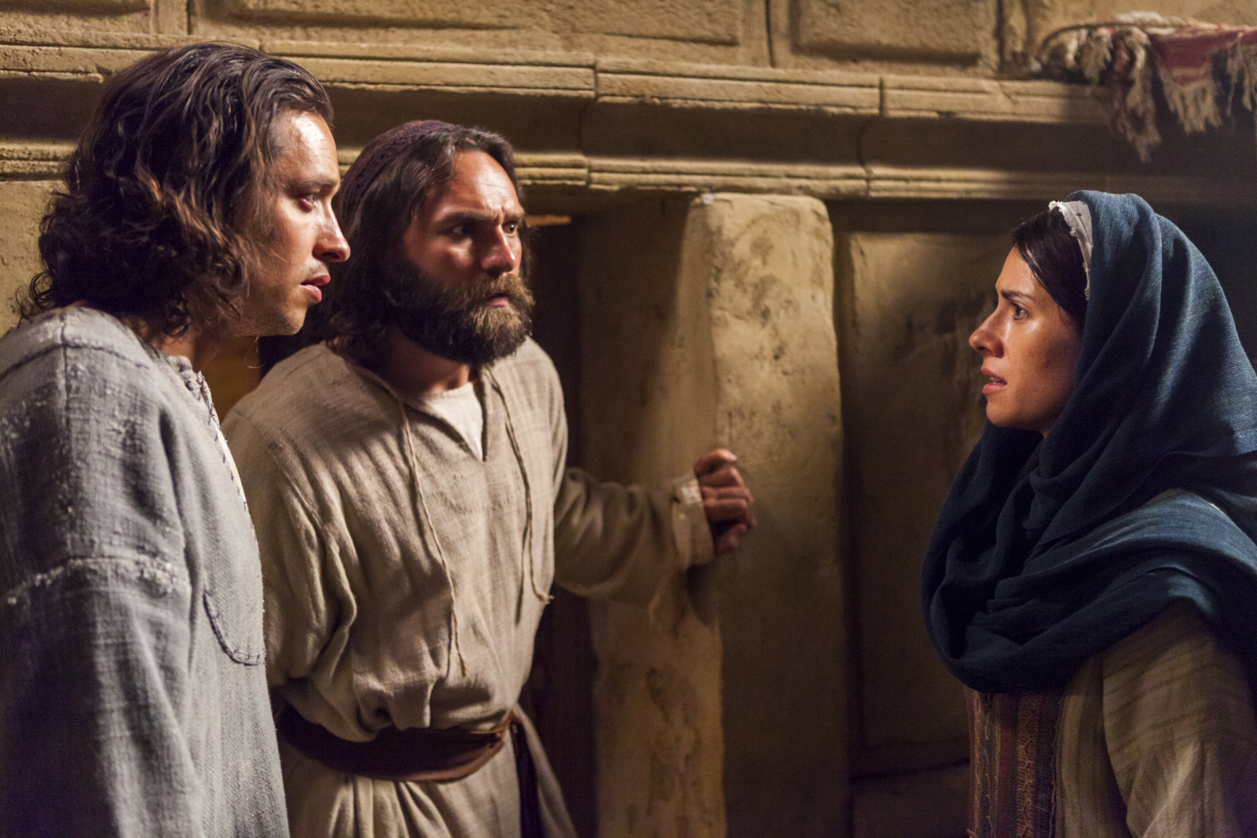
约翰福音20:1 ……抹大拉的马利亚来到坟墓那里，看见石头从坟墓挪开了，2 就跑来见西门彼得和耶稣所爱的那个门徒【约翰】，对他们说：“有人把主从坟墓里挪了去，我们不知道放在哪里。”
Notes:
妇女看见坟墓空了，其中的一位就是抹大拉的马利亚马上跑去找门徒，把她所看到的告诉门徒。她所说的记载在约翰福音。
（P 击）约翰福音20:1……抹大拉的马利亚……看见石头从坟墓挪开了，2就跑来见西门彼得和耶稣所爱的那个门徒【约翰】，对他们说：“有人把主从坟墓里挪了去，我们不知道放在哪里。”

Slide 22
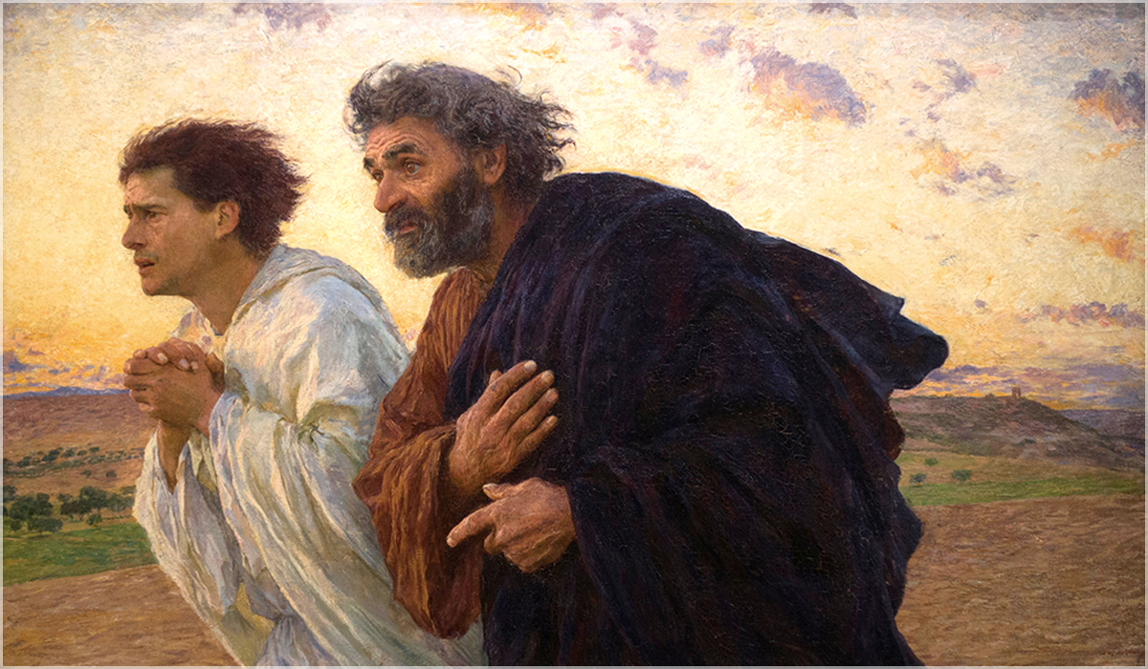
约翰福音20:3 彼得和那门徒【约翰】就出来，往坟墓那里去。4……【约翰】先到了坟墓，5 低头往里看，就见细麻布还放在那里……6 西门彼得随后也到了，进坟墓里去，就看见细麻布还放在那里；7 又看见耶稣的裹头巾没有和细麻布放在一处，是另在一处卷着。8 先到坟墓的那门徒【约翰】也进去，看见就信了。(9 因为他们还不明白圣经的意思，就是耶稣必要从死里复活。)
Notes:
3.4.约翰看到空坟墓和细麻布
彼得和约翰一听到这话，就跑去坟墓那里，要看个究竟。但是他们怎么也没有想到耶稣复活了。
（P 击）约翰福音20:3彼得和那门徒【约翰】就出来，往坟墓那里去。4……【约翰】先到了坟墓，5低头往里看，就见细麻布还放在那里……6西门彼得随后也到了，进坟墓里去，就看见细麻布还放在那里；7又看见耶稣的裹头巾没有和细麻布放在一处，是另在一处卷着。8先到坟墓的那门徒【约翰】也进去，看见就信了。（9因为他们还不明白圣经的意思，就是耶稣必要从死里复活。）

Slide 23
约翰看见的情景
Notes:
留在坟墓里的东西非常重要。丧葬用的裹尸布还在耶稣遗体摆放的地方，但里面没有身体了。裹尸布似乎仍然保持着缠裹耶稣遗体时的木乃伊形状。不解开这些裹尸布，身体是无法取出来的。而且，裹头巾似乎也依然放在原来的位置，好像仍卷着耶稣的头一般，可是里面却是空的。这番景象让约翰生发了信心。

Slide 24
约翰看见的情景
彼得
约
翰
Notes:
约翰为什么会开始相信复活呢？因为他所看到的布条显然不是乱放的，而是完全保持着原来的样子，但里面却空了，这只能解释为尸体是从裹尸布里超自然地消失了。经文告诉我们，约翰看见就信了，他应该是又仔细观察了一遍，经过一番思考，才明白耶稣果然复活了。耶稣复活后，当天就显现给人看。

Slide 25
使徒行传1:3 他受害之后，用许多的凭据将自己活活地显给使徒看，四十天之久向他们显现，讲说神国的事。
Notes:
4.耶稣复活后的显现
圣经记载了耶稣复活后的四十天，至少有九次显现给门徒和其他人看。
（P 击）使徒行传1:3他受害之后，用许多的凭据将自己活活地显给使徒看，四十天之久向他们显现，讲说神国的事。
耶稣知道门徒根本没有期待他会复活，所以显现的时候，用了许多证据，让他们摸他的身体，给他们讲解旧约的预言，让他们确信他的确复活了，的确是旧约预言的基督。这些显现有的时候只是给一个人，有的时候是给五百多个人。

Slide 26
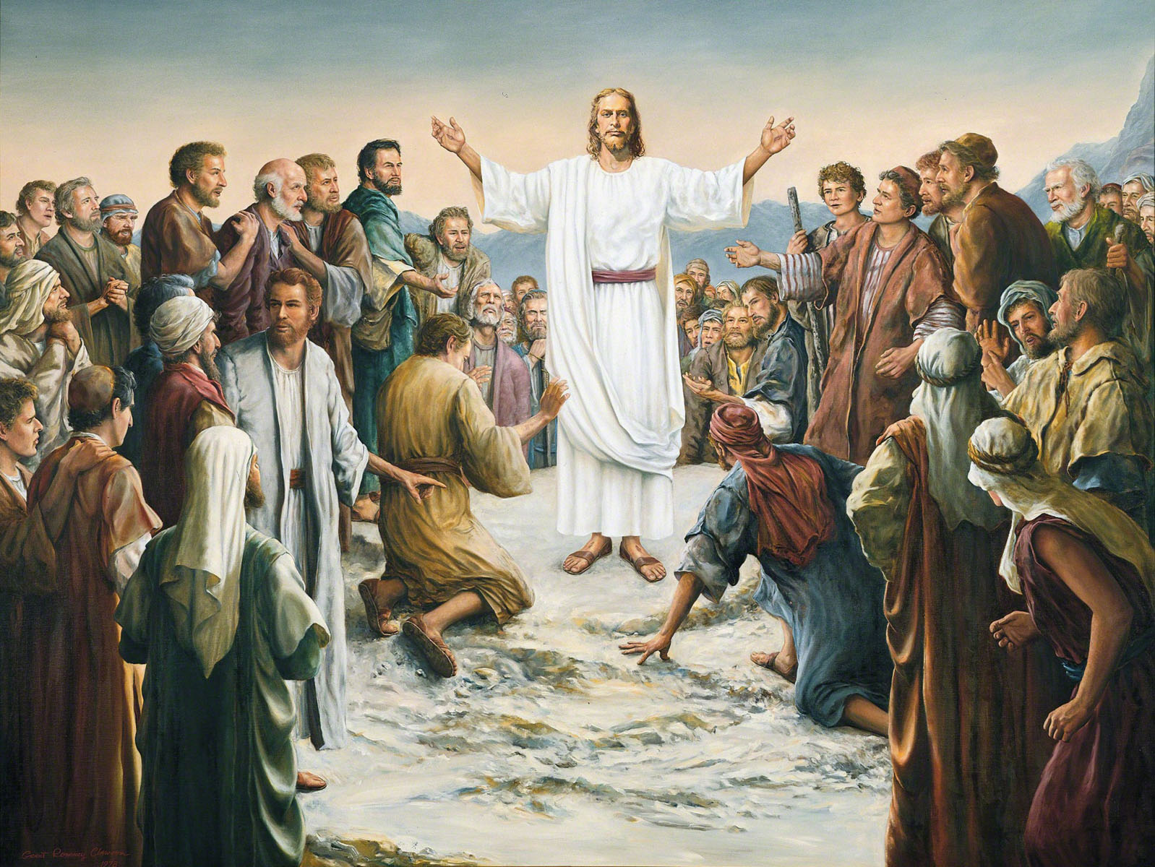
哥林多前书15:5 ……【耶稣】显给矶法【彼得】看，然后显给十二使徒看，6 后来一时显给五百多弟兄看，其中一大半到如今还在，却也有已经睡了的。7 以后显给雅各看，再显给众使徒看。
Notes:
林前15:5……【耶稣】显给矶法【彼得】看，然后显给十二使徒看，6后来一时显给五百多弟兄看，其中一大半到如今还在，却也有已经睡了的。7以后显给雅各看，再显给众使徒看。
亲眼看见耶稣显现的人都是耶稣复活的目击证人，他们后来把自己的经历传述，有些就被记录在圣经中。我们下面来看看圣经关于耶稣显现的几次记载。我们不太容易从四福音的记载完全还原耶稣显现的具体顺序，但是他很可能是最先向马利亚或其他几位清晨前往坟墓的妇女显现的。

Slide 27
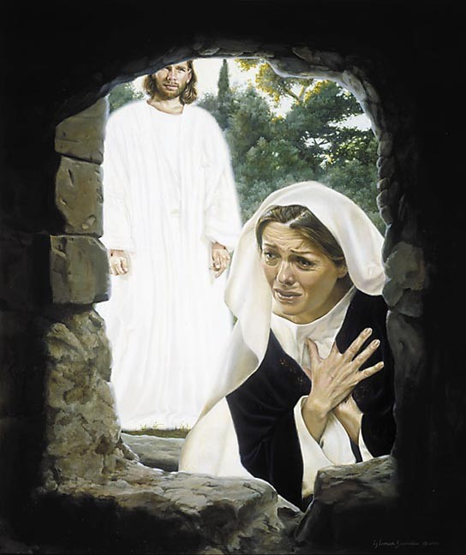
向抹大拉的玛利亚显现
Notes:
4.1.耶稣向抹大拉的马利亚显现
抹大拉的马利亚也是最早看到耶稣的一位。她在把空坟的消息告诉门徒之后，就随彼得和约翰又回到坟墓。两位门徒看到空坟墓和裹尸布之后就走了。但马利亚没有走，她坐在坟墓旁哭的时候，耶稣向她显现了。

Slide 28
约翰福音20:14 ……【马利亚】看见耶稣站在那里，却
不知道是耶稣。15 耶稣问她说：“妇人，为什么哭？
你找谁呢？”马利亚以为是看园的，就对他说：“先
生，若是你把他移了去，请告诉我你把他放在哪里，
我便去取他。”16 耶稣说：“马利亚！”马利亚就转
过来，用希伯来话对他说：“拉波尼！ ” （“拉波
尼”就是“夫子”的意思。）……18 抹大拉的马利亚
就去告诉门徒说：“我已经看见了主。”……
Notes:
约翰福音20:14……【马利亚】看见耶稣站在那里，却不知道是耶稣。15耶稣问她说：“妇人，为什么哭？你找谁呢？”马利亚以为是看园的，就对他说：“先生，若是你把他移了去，请告诉我你把他放在哪里，我便去取他。”16耶稣说：“马利亚！”马利亚就转过来，用希伯来话对他说：“拉波尼！”（“拉波尼”就是“夫子”的意思。）……18抹大拉的马利亚就去告诉门徒说：“我已经看见了主。”……
奇怪的是，这里马利亚竟然没有立即认出耶稣来，也许因为她根本没有期望耶稣会从死里复活，也许因为她在哭，没有仔细看。但更奇怪的是，她连主的声音都没认出来！有一点可以肯定，抹大拉的马利亚连想都没有想到耶稣会复活。

Slide 29
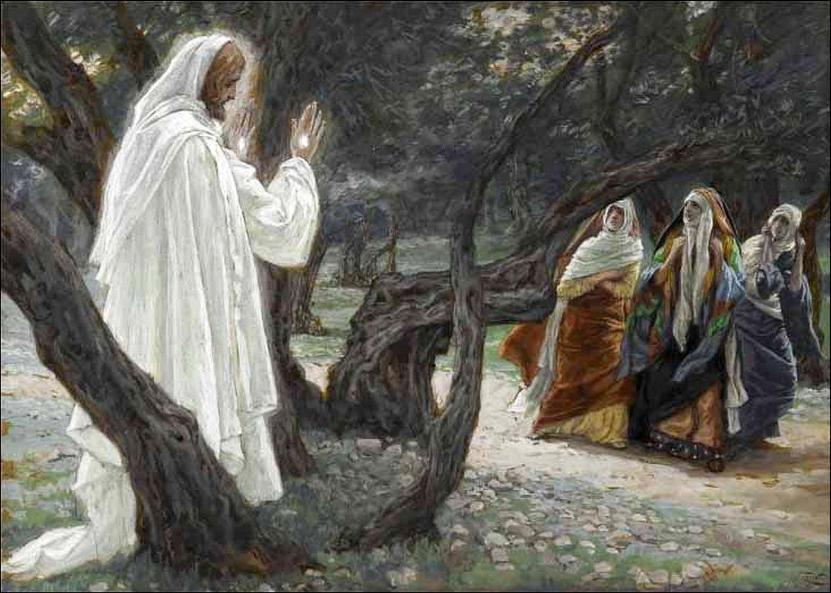
马太福音28:9 忽然，耶稣遇见她们，说：“愿你们平安！”她们就上前抱住他的脚拜他。10 耶稣对她们说：“不要害怕！你们去告诉我的弟兄，叫他们往加利利去，在那里必见我。”
Notes:
4.2.向妇人显现
其他几位妇女看到坟墓空了就回去给门徒报信，她们离开坟墓之后没多久耶稣就向她们显现了。
（P 击）马太福音28:9忽然，耶稣遇见她们，说：“愿你们平安！”她们就上前抱住他的脚拜他。10耶稣对她们说：“不要害怕！你们去告诉我的弟兄，叫他们往加利利去，在那里必见我。”
这群妇女亲眼看到了想都想不到的事，她们的主竟然复活了。然后她们赶紧回去把这个消息告诉门徒，但是后面我们会看到，门徒依然不相信。

Slide 30
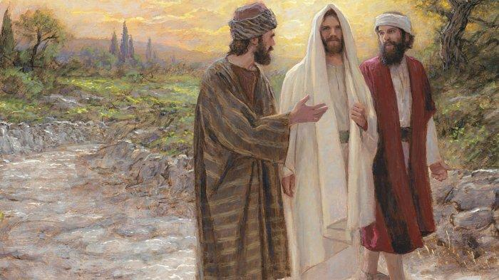
路加福音24:5 正谈论相问的时候，耶稣亲自就近他们，和他们同行，16 只是他们的眼睛迷糊了，不认识他。17耶稣对他们说：“你们走路彼此谈论的是什么事呢？”
Notes:
4.3.向以马忤斯的门徒显现
接下来，当天下午，耶稣又显现给两个门徒看。这两个门徒从耶路撒冷离开，走在回附近村庄以马忤斯的路上。他们本来盼望着耶稣就是那位要来拯救以色列人的弥赛亚，但是经过了这三天，他们心灰意冷。他们一路上都在谈论，这时来了一位同行的路人。
（P 击）路加福音24:5正谈论相问的时候，耶稣亲自就近他们，和他们同行，16只是他们的眼睛迷糊了，不认识他。17耶稣对他们说：“你们走路彼此谈论的是什么事呢？”
他们很惊奇这位路人竟然没有听说耶稣的事情，于是他们把主如何被钉十字架的事情说了一番。还有令他们十分困惑的，就是有人说坟墓空了，耶稣的身体不见了，而且有妇人看见了天使说主复活了。他们虽然听到了这些消息，还是无法想象耶稣果然复活了。于是耶稣就向他们解释了旧约关于弥赛亚要复活的预言。

Slide 31
路加福音24:25 耶稣对他们说：“无知的人哪，先知所说的一切话，你们的心信得太迟钝了。26 基督这样受害，又进入他的荣耀，岂不是应当的吗？”27 于是从摩西和众先知起，凡经上所指着自己的话，都给他们讲解明白了。
Notes:
路加福音24:25耶稣对他们说：“无知的人哪，先知所说的一切话，你们的心信得太迟钝了。26基督这样受害，又进入他的荣耀，岂不是应当的吗？”27于是从摩西和众先知起，凡经上所指着自己的话，都给他们讲解明白了。

Slide 32
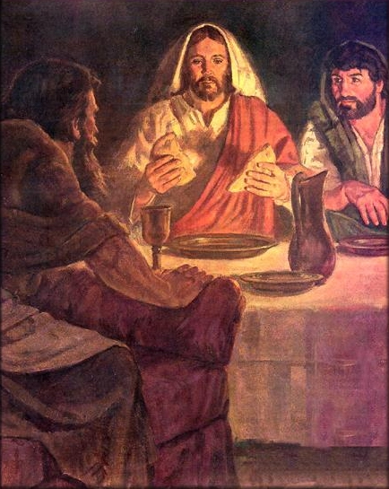
Notes:
后来他们一起吃晚饭，耶稣掰饼的时候，他们突然认出了眼前这位路人正是他们复活的主！耶稣这个时候忽然不见了，他们便赶紧跑回耶路撒冷告诉门徒。

Slide 33
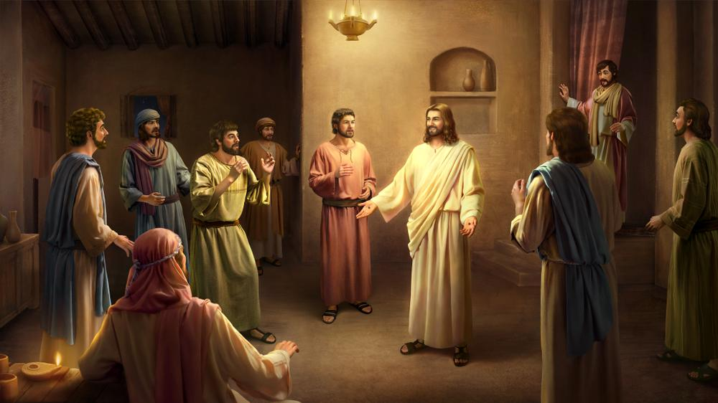
Notes:
4.4.向十位使徒显现
以马忤斯的两个门徒正向耶路撒冷的其他门徒说他们见主的经历时，耶稣突然在他们中间显现了。

Slide 34
路加福音24:36 ……耶稣亲自站在他们当中，说：“愿你们平安！”他们却惊慌害怕，以为所看见的是魂。38 耶稣说：“你们为什么愁烦？为什么心里起疑念呢？39 你们看我的手、我的脚，就知道实在是我了。摸我看看，魂无骨无肉，你们看，我是有的。”40 说了这话，就把手和脚给他们看。41 他们正喜得不敢信，并且希奇，耶稣就说：“你们这里有什么吃的没有？”42 他们便给他一片烧鱼。43 他接过来，在他们面前吃了。
Notes:
路加福音24:36……耶稣亲自站在他们当中，说：“愿你们平安！”他们却惊慌害怕，以为所看见的是魂。38耶稣说：“你们为什么愁烦？为什么心里起疑念呢？39你们看我的手、我的脚，就知道实在是我了。摸我看看，魂无骨无肉，你们看，我是有的。”40说了这话，就把手和脚给他们看。41他们正喜得不敢信，并且希奇，耶稣就说：“你们这里有什么吃的没有？”42他们便给他一片烧鱼。43他接过来，在他们面前吃了。
看到复活的耶稣，门徒非常害怕，不相信这是复活的主。耶稣十分怜悯他们，体谅他们的软弱，于是让他们仔细察看自己的身体，让他们看自己手脚上的钉痕。他还鼓励他们摸他，又向他们要吃的东西，来证明他的肉身是真的，不是幻觉。他们检验了一番，才确认是主，确认主的肉身的确复活了。
4.5.向多马显现
还有一位门徒多马，当时不在场，其他门徒的共同见证都说服不了他。没有确凿的证据，他无法相信耶稣从死里复活了。

Slide 35
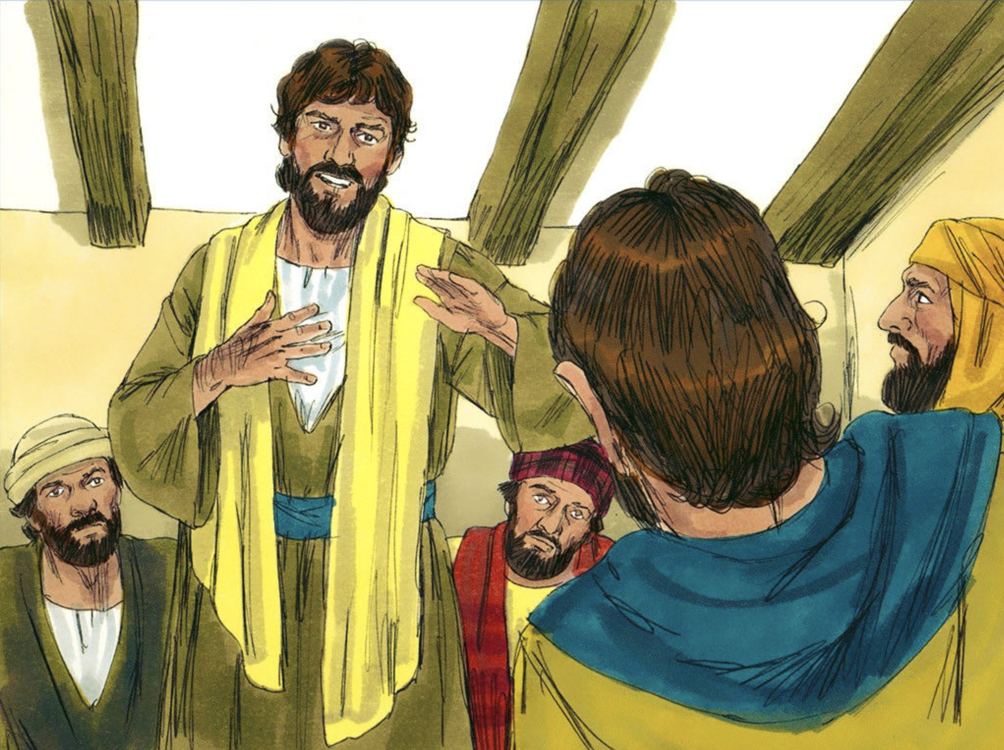
约翰福音20:24 那十二个门徒中，有称为低土马的多马，耶稣来的时候，他没有和他们同在。25 那些门徒就对他说：“我们已经看见主了。”多马却说：“我非看见他手上的钉痕，用指头探入那钉痕，又用手探入他的肋旁，我总不信。”
Notes:
约翰福音20:24那十二个门徒中，有称为低土马的多马，耶稣来的时候，他没有和他们同在。25那些门徒就对他说：“我们已经看见主了。”多马却说：“我非看见他手上的钉痕，用指头探入那钉痕，又用手探入他的肋旁，我总不信。”
为什么到了这个时候，多马还不愿意相信呢？他熟悉旧约圣经的预言，而且也听到了他信任的人的见证，听到了他们如何解释旧约关于弥赛亚复活的预言，甚至门徒也提醒他回顾耶稣自己说的预言，他应该也可以想起来耶稣多次说过自己会受死并复活，耶稣三年半期间行过许多神迹，这些都是他的证据，可是他还是过于相信自己的判断，忽略别人的见证、忽略旧约圣经和耶稣的预言，不肯相信主复活。
面对如此多的证据，多马这样不信是不合理的，但主怜悯他的小信。一周以后，多马便有机会亲自检验耶稣是否复活。

Slide 36
约翰福音20:26 过了八日，门徒又在屋里，多马也和他们同在。门都关了，耶稣来站在当中说：“愿你们平安！”27 就对多马说：“伸过你的指头来，摸我的手；伸出你的手来，探入我的肋旁。不要疑惑，总要信。”28 多马说：“我的主，我的神！”29 耶稣对他说：“你因看见了我才信；那没有看见就信的有福了。”
Notes:
约翰福音20:26过了八日，门徒又在屋里，多马也和他们同在。门都关了，耶稣来站在当中说：“愿你们平安！”27就对多马说：“伸过你的指头来，摸我的手；伸出你的手来，探入我的肋旁。不要疑惑，总要信。”28多马说：“我的主，我的神！”29耶稣对他说：“你因看见了我才信；那没有看见就信的有福了。”
多马虽然不愿意相信别人的传言，但他似乎也不需要伸手探入耶稣的肋旁，他亲眼所见的证据已完全足以说服他！于是多马相信并承认耶稣就是神。
我们千万不要误解耶稣对多马说的这句话。耶稣的意思不是说盲目相信他复活的人有福了，而是说，有充分证据就应该相信，不要固执地要求亲眼看到他复活的身体才信。多马本来在亲眼见到耶稣之前，已有充足的证据能相信复活。

Slide 37
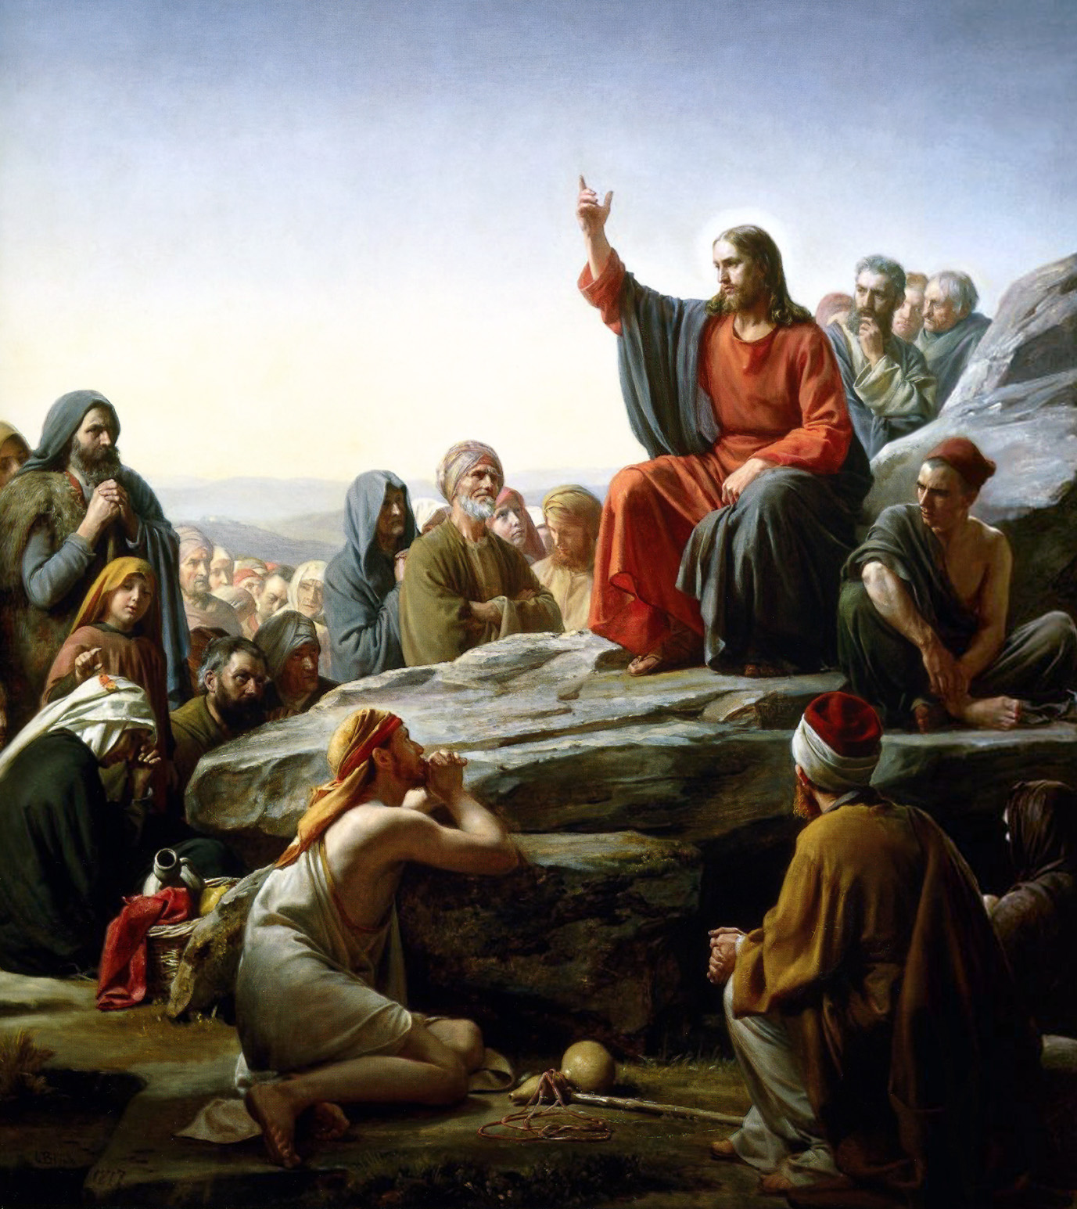
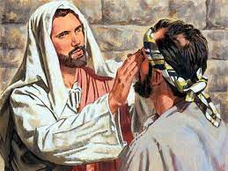
多马为什么应该相信？
1. 旧约预言；
2. 耶稣的预言；
3. 耶稣的神迹；
4. 可靠人的见证。
Notes:
多马亲自见到耶稣之前，有哪些证据呢？他知道旧约圣经的预言，听过耶稣自己的预言，他知道耶稣施行的神迹，他还听到了至少十七个不同的人见主复活的见证，这些人都是他所熟知、明知能信得过的人。耶稣在这里责备了多马不愿考虑他已有的证据，从而得出合理的结论。耶稣为我们提供的证据其实和多马所有的证据大致上也是一样的。我们也知道这些写于耶稣出生之前的预言。我们也有耶稣受难之前自己发出的预言。对于耶稣行过的异能，我们也有可靠的历史记载。我们还有见到耶稣的目击证人的记录。耶稣要我们凭着这些证据来相信他的复活。

Slide 38
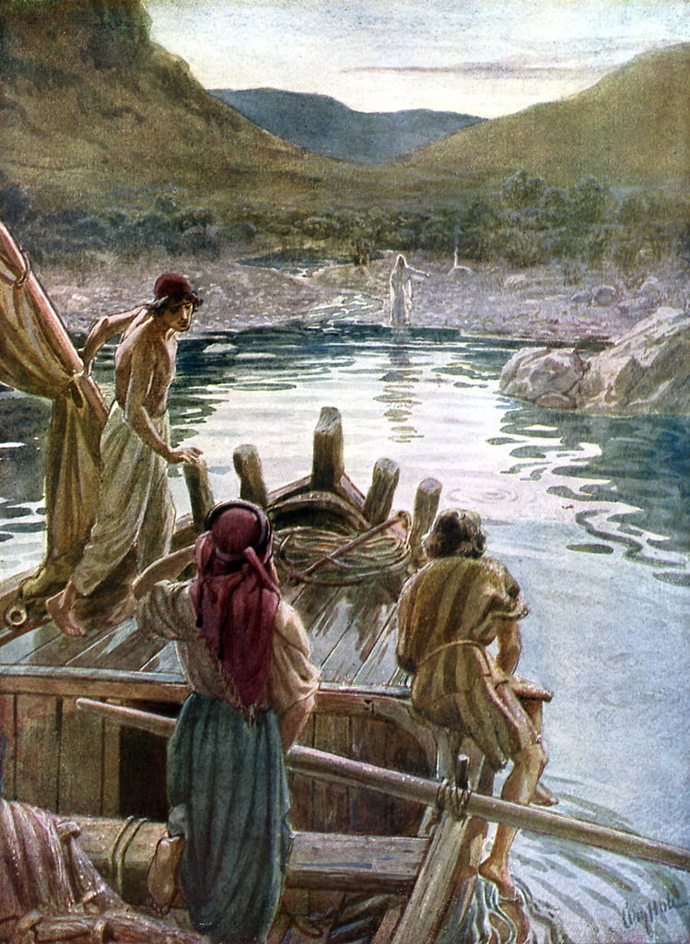
向彼得、约翰和其他使徒显现
Notes:
4.6.向彼得、约翰和其他使徒显现
我们不知道耶稣在那四十天之内到底显现了多少次，可是向多马显现后不久，门徒按耶稣的吩咐回到加利利。有一天他们去打鱼，经过一夜劳作，连一条鱼都没有打到，天快亮的时候，耶稣向他们显现了。

Slide 39
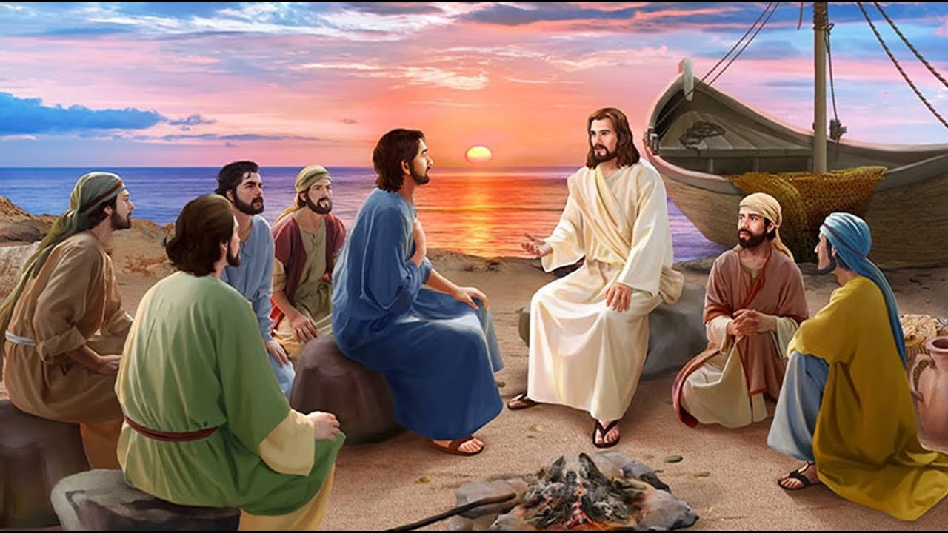
约翰福音21:4 天将亮的时候，耶稣站在岸上，门徒却不知道是耶稣。5 耶稣就对他们说：“小子，你们有吃的没有？”他们回答说：“没有。”6 耶稣说：“你们把网撒在船的右边，就必得着。”他们便撒下网去，竟拉不上来了，因为鱼甚多。7 耶稣所爱的那门徒【约翰】对彼得说：“是主！”……9 他们上了岸，就看见那里有炭火，上面有鱼，又有饼。……12 耶稣说：“你们来吃早饭。”门徒中没有一个敢问他“你是谁”，因为知道是主。13 耶稣就来拿饼和鱼给他们。
Notes:
约翰福音21:4天将亮的时候，耶稣站在岸上，门徒却不知道是耶稣。5耶稣就对他们说：“小子，你们有吃的没有？”他们回答说：“没有。”6耶稣说：“你们把网撒在船的右边，就必得着。”他们便撒下网去，竟拉不上来了，因为鱼甚多。7耶稣所爱的那门徒【约翰】对彼得说：“是主！”……9他们上了岸，就看见那里有炭火，上面有鱼，又有饼。……12耶稣说：“你们来吃早饭。”门徒中没有一个敢问他“你是谁”，因为知道是主。13耶稣就来拿饼和鱼给他们。

Slide 40
Notes:
这次耶稣的显现是在户外，而且有七个人同时见到复活的耶稣，后来他们一起吃饭，此时天已经大亮了。耶稣在他们眼前说话、吃东西，这都是他们亲眼所见，他们就是耶稣复活的目击证人。再强调一下，后来他们所传的复活不是听别人说的，而是自己亲眼所见。
除了好几次对几个人到几十个人的显现以外，耶稣在升天前，还有一次显现给五百多人看。

Slide 41

林前15:6 后来一时显给五百多弟兄看，其中一大半到如今还在，却也有已经睡了的。
Notes:
4.7.向五百人显现
哥林多前书15:6后来一时显给五百多弟兄看，其中一大半到如今还在，却也有已经睡了的。
这些目击证人亲眼见过复活的主，并把他们的见证传给了初代教会，有一些写在圣经中。

Slide 42
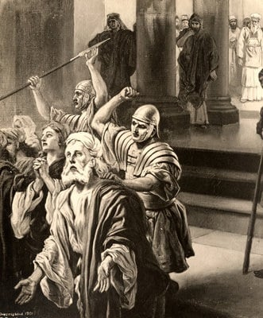
总结
Notes:
5.结论
旧约预言的弥赛亚会永远活着，得以享受他劳苦的功效，耶稣果然应验了。起初虽然没有一个门徒相信，但是耶稣亲自给他们讲解了旧约的预言，他们亲自摸了他的手和脚，亲眼见到他在他们面前吃东西，就可以确信主复活了。他们把自己亲眼所见的四处传扬，让我们今天也有机会听到这位复活的主拯救世人的大好消息。我们也可以确信，主复活了，有一天我们也要复活。

Slide 43

下节课
再见！
Notes:
祷告结束。

